Slide 1

Patrón Observer
Juan Pablo Galeano Correa, Mateo Gómez Marulanda

Slide 2
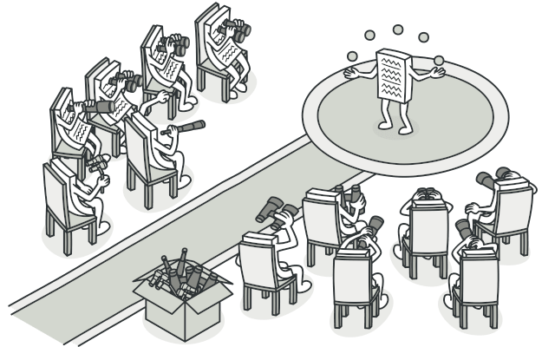
Propósito
Este patrón ofrece la posibilidad de definir una dependencia entre objetos de uno a muchos para así transmitir todos los cambios de un objeto en concreto de la forma mas rapida y sencilla posible.
En pocas palabras, el patrón facilita la comunicación y la actualización de objetos en un sistema.

Slide 3

Cuando utilizarlo
Se puede utilizar en situaciones donde es necesario que se notifique a múltiples componentes sobre los cambios en el estado de un objeto.
Ejemplo, un sistema de alerta sísmica donde es crucial que notifique a las personas en caso de una emergencia

Slide 4


Ventajas y Desventajas
Alto grado de independencia: Los observadores y el sujeto están desacoplados, lo que significa que pueden desarrollarse de manera independiente.
Fácil de implementar: Es relativamente sencillo de implementar ya que tiene una lógica sencilla y no necesita una amplia implementación de clases.
No se notifica en un orden específico: los observadores no reciben las notificaciones en un orden específico en caso de ser necesario en la aplicación
Complejidad de gestión: Puede ser complicado gestionar los observadores cuando son demasiados.

Slide 5
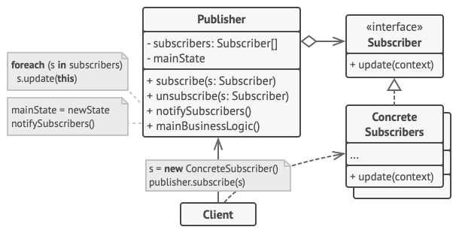
Diagrama UML

Slide 6
Ejemplo
Enunciado
Un consultorio busca crear un notificador de citas medicas para que el usuario se pueda enterar cuando su cita esta a un dia de comenzar

Slide 7
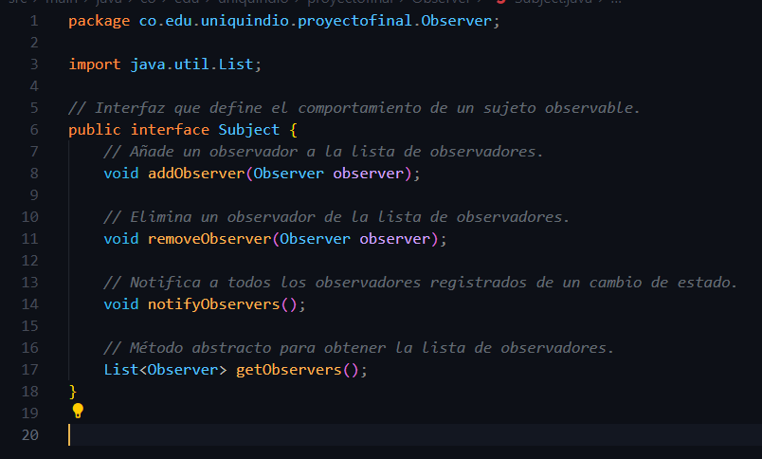
Ejemplo
Se crea la interfaz subject que contiene los metodos para modificar los observadores

Slide 8
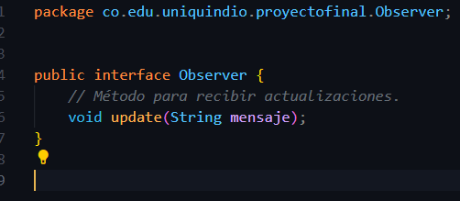
ejemplo
Se crea la interfaz Observer la cual contiene el método “actualizar”

Slide 9
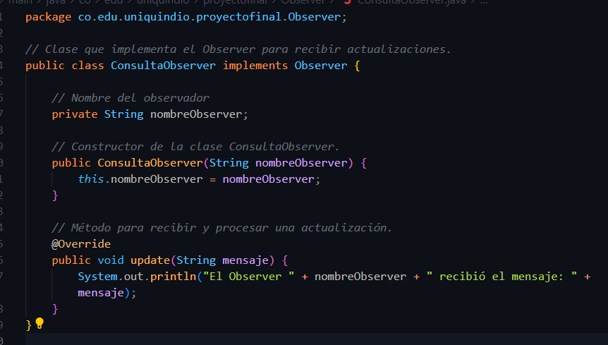
ejemplo
Se crea la clase ConsultaObserver, la cual se encarga de implementar los metodos de “Observer”

Slide 10
PROGRAMA EN VISUAL STUDIO

Slide 11


